Slide 2
INFORMAČNÍ WEB
www.prihlaskynastredni.cz

Slide 3
TERMÍN PODÁNÍ PŘIHLÁŠEK
1. 2. 2024 – 20. 2. 2024

Slide 4
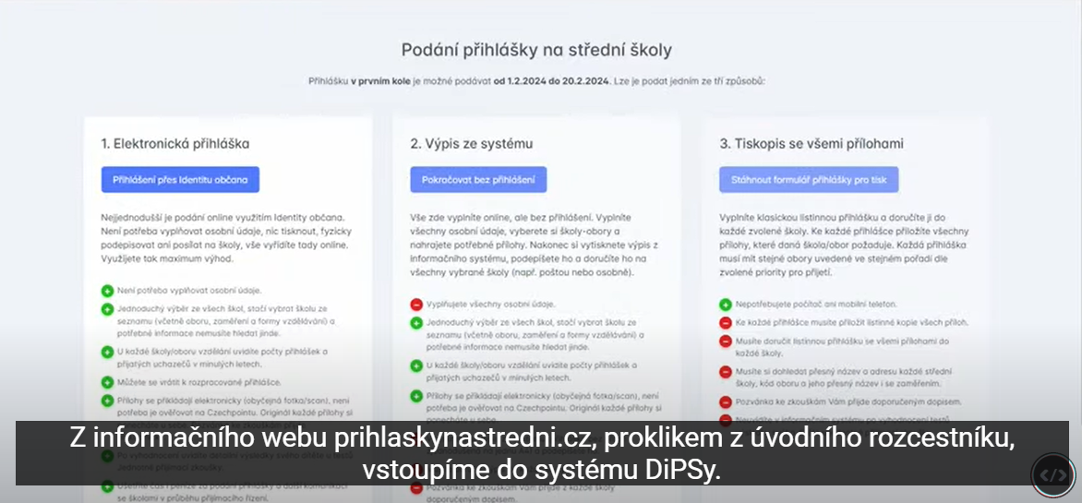
DIGITÁLNÍ PŘIHLAŠOVACÍ SYSTÉM
www.dipsy.cz

Slide 5
ZPŮSOBY PODÁNÍ PŘIHLÁŠEK
Vyberte si pouze jednu z možností, ideálně tu první
1) Elektronicky
s ověřenou elektronickou identitou NIA (Národní Identitní Autorita)
nejčastěji Mobilní klíč eGovernmentu a Bankovní identita, případně mojeID nebo další způsoby dle NIA
2) Výpis
podáním výpisu vytištěného z online systému
3) Tiskopis
podáním vyplněného tiskopisu s přílohami

Slide 6
PODÁNÍ PŘIHLÁŠKY DO PRVNÍHO KOLA
Žáci obdrží 1 předvyplněný tiskopis přihlášky společně s pololetním vysvědčením.
Přihlášku podává za nezletilého uchazeče jeho zákonný zástupce.
Součástí přihlášky je pak čestné prohlášení podávající osoby, že nezletilý uchazeč souhlasí s jejím podáním a obsahem.
Uchazeč může podat nejvýše dvě přihlášky pro obor vzdělání s talentovou zkouškou a nejvýše tři přihlášky pro ostatní obory vzdělání.
Maximálně možný počet podaných přihlášek může být tedy pět.
Pořadí uvedených oborů vzdělání v přihlášce vyjadřuje přednostní volbu oboru vzdělání, tzn. že obory vzdělání jsou řazeny dle preference.
Uvedené pořadí musí být na všech podaných přihláškách shodné.

Slide 7
PŘÍLOHY PŘIHLÁŠKY
Přílohy přihlášky se k přihlášce přikládají ve formě prosté kopie, dokumenty vyhotovené v cizím jazyce nemusí být přeloženy úředně.
V případě přílohy „hodnocení na vysvědčeních z předchozího vzdělávání“ poskytne základní škola žákům = uchazečům výpis z informačního systému školy.
Ředitel školy může vyzvat k předložení originálu nebo úředně ověřené kopie dokladu, nebo úředně ověřeného překladu dokladu vyhotoveného v cizím jazyce, a účastník řízení je povinen daný doklad předložit, jinak se skutečnost považuje za neprokázanou.
Nově se zdravotní potvrzení a potvrzení předchozího vzdělávání přikládá formou přílohy, předchozí vzdělávání se dokládá, jen je-li to součástí vyhlášených kritérií. Přihlášky na střední školy 2024 (prihlaskynastredni.cz)
Ředitel školy může v kritériích u všech dokladů prokazujících plnění kritérií přijímání určit pozdější termín pro předložení než spolu s přihláškou (typicky půjde o výsledky olympiád, které v den podání přihlášky ještě nejsou zřejmé).

Slide 8
TERMÍNY KONÁNÍ ZKOUŠEK
Centrum vygeneruje každému uchazeči jedinečné registrační číslo.
Centrum určí 1. března a zveřejní v IS místo konání jednotné zkoušky uchazečem v obou termínech, a to vždy pouze ve škole s oborem vzdělání s maturitní zkouškou uvedeným v přihlášce.
Na oba termíny může být určena stejná škola; pokud má uchazeč uveden pouze jeden obor vzdělání s maturitní zkouškou, pak je to vždy stejná škola.
Období pro konání řádného termínu jednotné zkoušky je stanoveno na pracovní dny od 10. do 18. dubna.
MŠMT stanovilo ve školním roce 2023/2024 termíny konání jednotné zkoušky v řádném termínu pro obory šestiletých a osmiletých gymnázií na 16. a 17. dubna 2024, pro čtyřleté obory vzdělávání, včetně nástavbového, na 12. a 15. dubna 2024.

Slide 9
VYHODNOCENÍ VÝSLEDKŮ
Uchazeč bude přijat do toho oboru vzdělání, který má v přihlášce nejvyšší prioritu (je uveden na nejvyšším místě) a u nějž jej výsledky přijímacího řízení opravňují k přijetí.
Do ostatních oborů vzdělání nebude přijat.
15. května 2023 budou zveřejněny výsledky přijímacího řízení dle seznamu, a to zároveň na veřejně přístupném místě ve škole (zde musí být zveřejněn alespoň po dobu 15 dnů) a zároveň v IS (zde musí být zveřejněn alespoň po dobu do 20. února následujícího kalendářního roku), čímž se rozhodnutí považují za oznámená.
Rozhodnutí o přijetí nebo nepřijetí se v písemné formě nevyhotovují a nezasílají.

Slide 10
ODVOLÁNÍ
V minulých letech se podávalo odvolání, když byl uchazeč "pod čarou" a doufal, že se do oboru nezapíše (neodevzdá zápisový lístek) dostatečný počet uchazečů, aby byl posunut v pořadí "nad čáru".
Nově již toto neplatí, protože všechna místa budou díky priroritizaci zaplněna systémem při rozřazování úspěšných uchazečů.

Slide 11
VZDÁNÍ SE PŘIJETÍ V 1. KOLE
Pokud je uchazeč přijat do oboru/střední školy, kam nechce nebo nemůže nastoupit, měl by se vzdát přijetí.
Tímto krokem se zcela zříká přijetí v 1. kole přijímacího řízení a až potom může podat přihlášku do 2. či dalších kol (tzn. nedostane místo v méně prioritním oboru v 1 kole).
Tímto krokem se pouze uvolní místo v daném oboru, ale neposouvá se pořadí uchazečů.
Uvolněné místo smí škola obsadit až v dalším kole.

Slide 12
2. KOLO PŘIJÍMACÍHO ŘÍZENÍ
2. kolo přijímacích zkoušek slouží výhradně pro uchazeče, kteří nebyli přijati v 1. kole nebo se vzdali přijetí, nebo se v 1. kole nikam nehlásili (tito se ale v 2. kole mohou hlásit jen do nematuritních oborů).
Střední školy musí ve 2. kole zohlednit výsledky jednotné přijímací zkoušky (JPZ) z 1. kola (opět s vlivem minimálně 60 %, resp. 40 % u gymnázií se sportovní přípravou).
Termín zahájení 2. kola
20. května 2024 - zveřejnění kompletního seznamu škol vypisujících 2. kolo přijímacího řízení bude na stránkách systému i s volnou kapacitou v jednotlivých oborech vzdělání
Termín podání přihlášek do 2. kola
do 24. května 2024

Slide 13
3. A DALŠÍ KOLA
Výhradně pro uchazeče, kteří nebyli přijati v 1. ani 2. kole, nebo se vzdali přijetí, nebo se v 1. a 2. kole nikam nehlásili.
Přihláška se podává výhradně na listinném tiskopisu (osobním doručením do školy, poštou, datovou schránkou). Elektronické podání ani podání výpisem není možné. Na každou školu uchazeč podá přihlášku s vyplněnými obory pouze této školy.
Počet škol/oborů vzdělání, na které se lze přihlásit, není omezen. Prioritizace se neaplikuje.

Slide 14
INFORMAČNÍ WEB
www.prihlaskynastredni.cz

